Slide 1
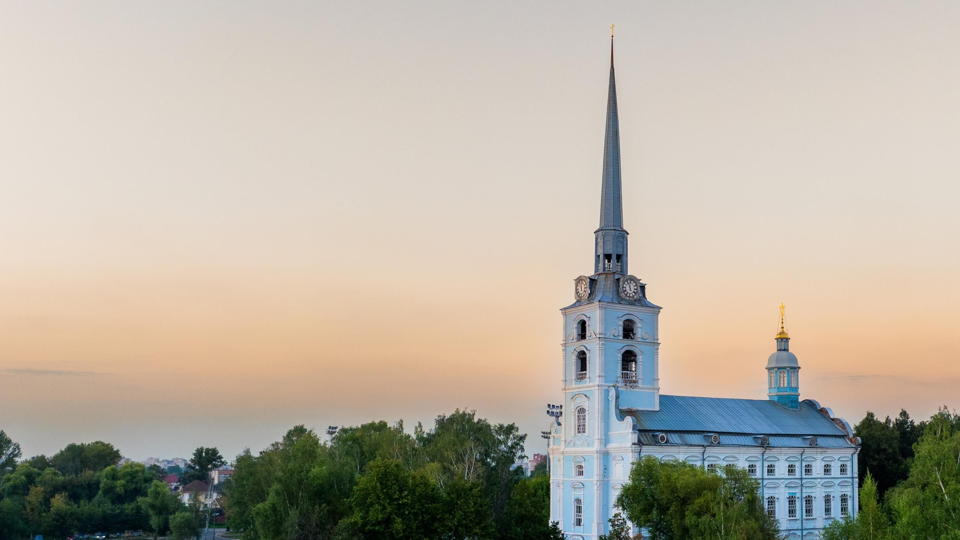


Стратегия заботы:
модернизация
образовательной инфраструктуры города Ярославля
Артем Владимирович Молчанов
Мэр города Ярославля

Slide 2
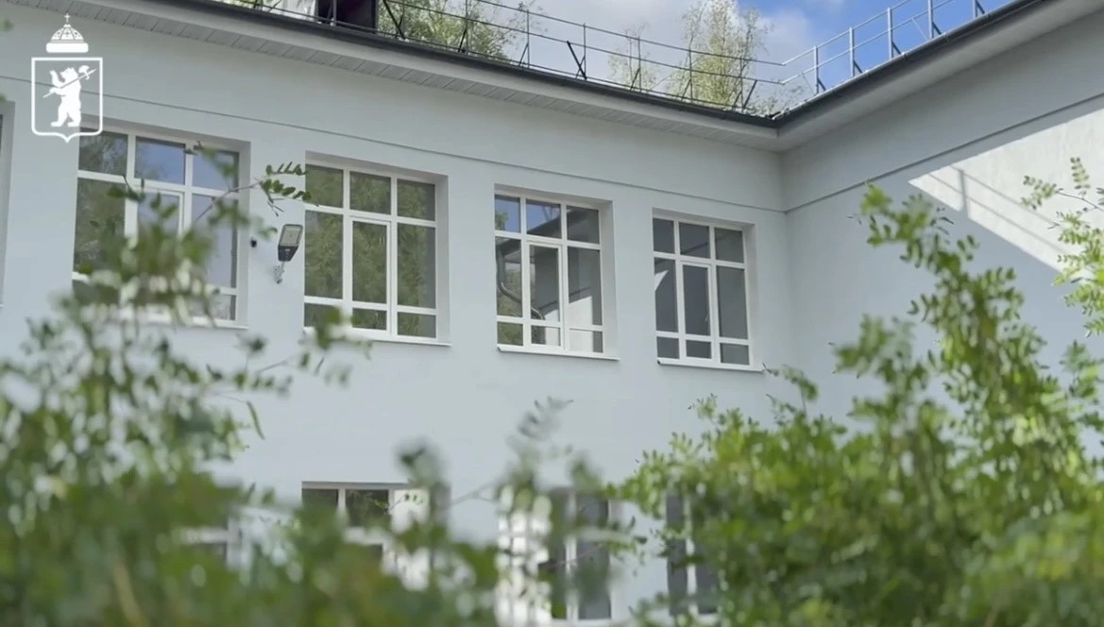
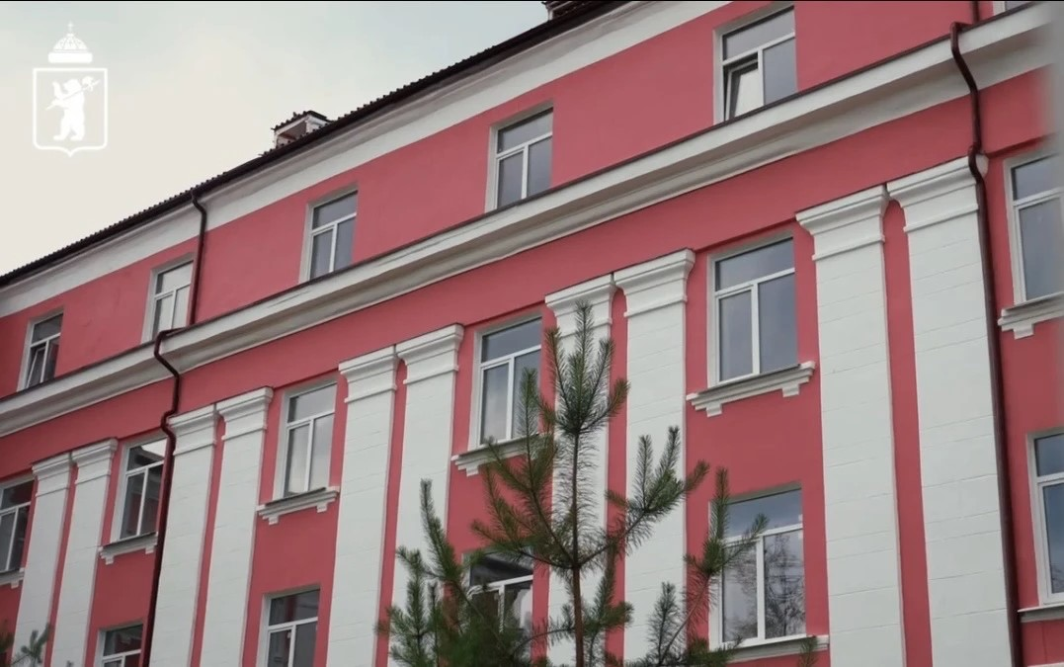

ОБРАЗОВАНИЕ ИНФРАСТРУКТУРА
Достижения
2022-2025 гг.
3
новые школы открыты
1
новый детский сад открыт
школа №50
школа №8
4
школы капитально отремонтированы
5
капитальный ремонт школ
1
капитальный ремонт детского сада
17
пришкольных территорий благоустроено
3
благоустройство пришкольных территорий
11
спортивных площадок обустроено
8
обустройство спортивных площадок
12
проектов ШИБ
6
проектов «Школьное инициативное бюджетирование»

Slide 3
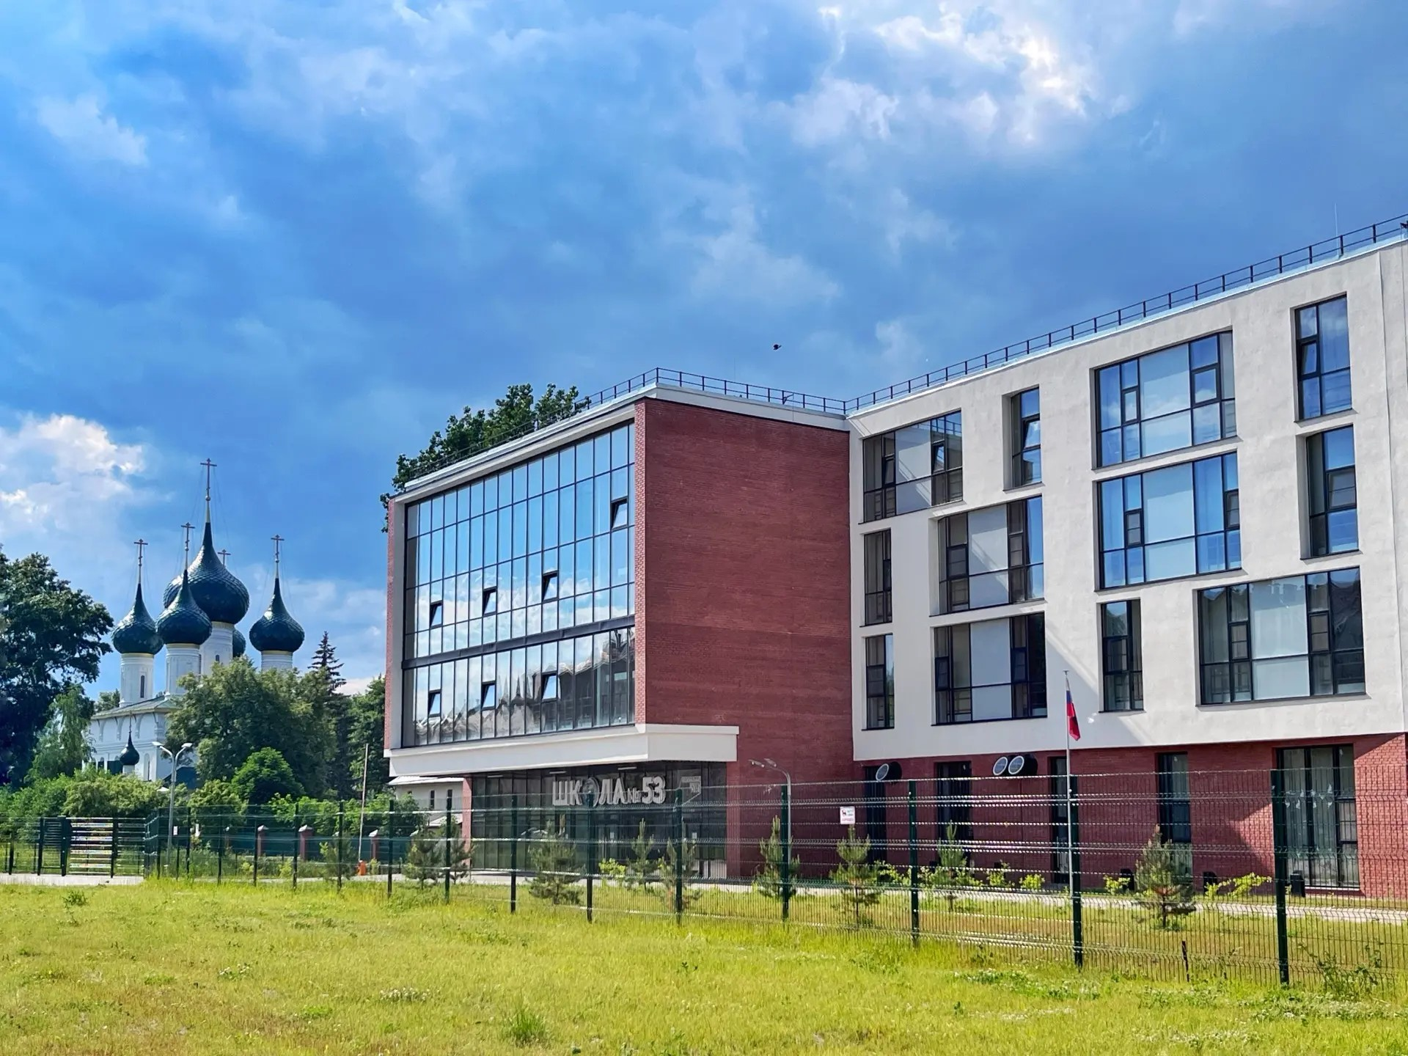
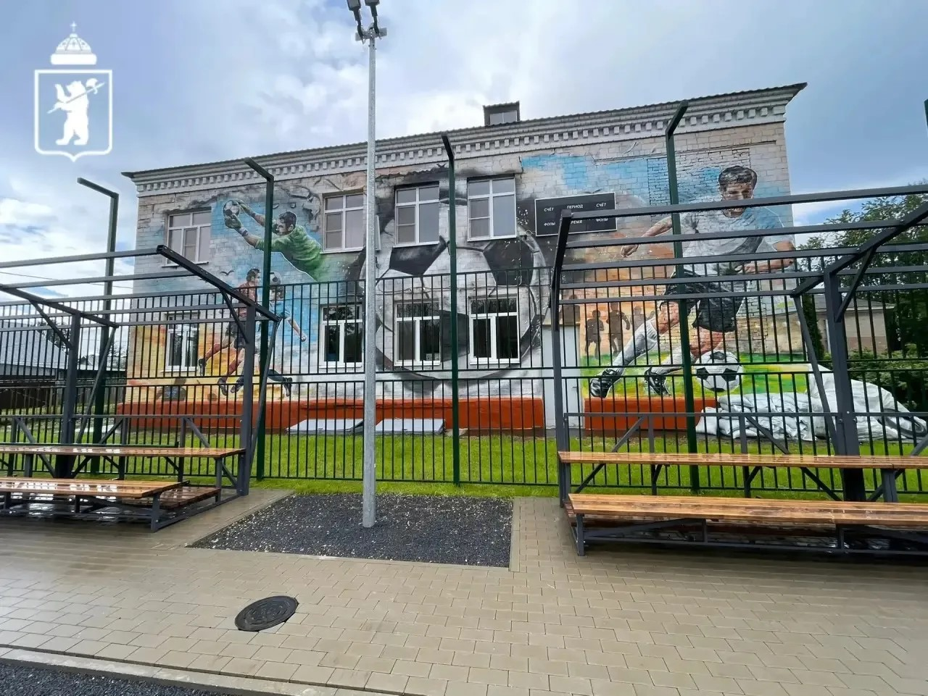
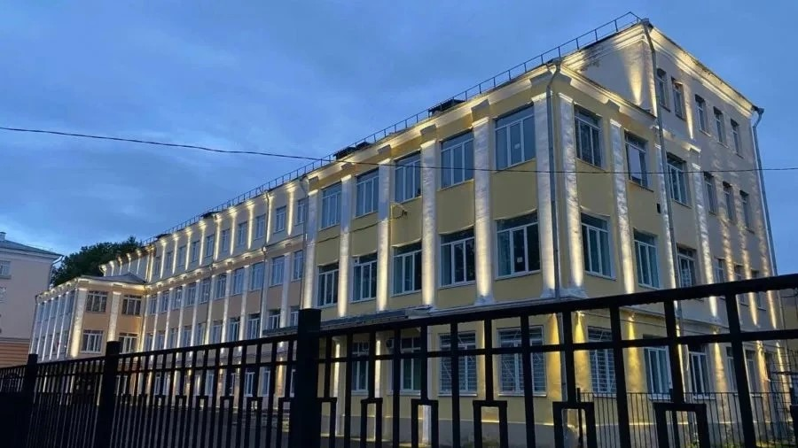
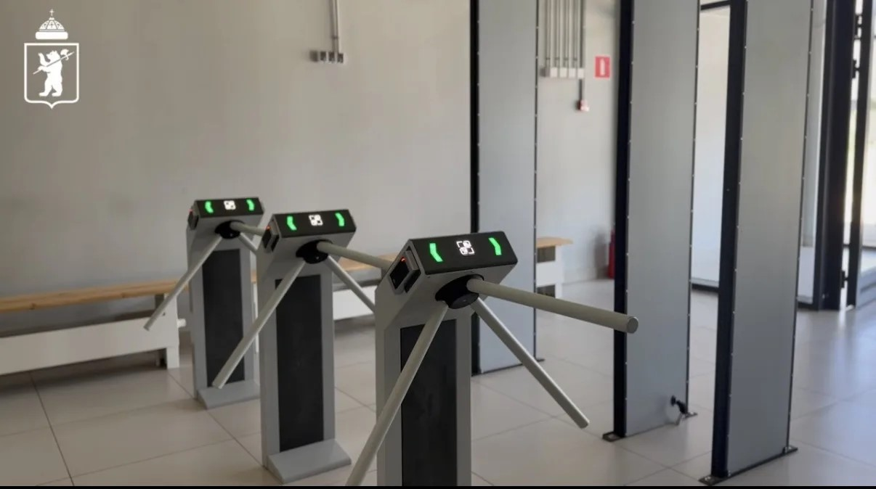
ОБРАЗОВАНИЕ БЕЗОПАСНОСТЬ
Создана комплексная защита учреждений:
ограждение периметра
комплекс экстренного оповещения
система контроля и управления доступом

Slide 4

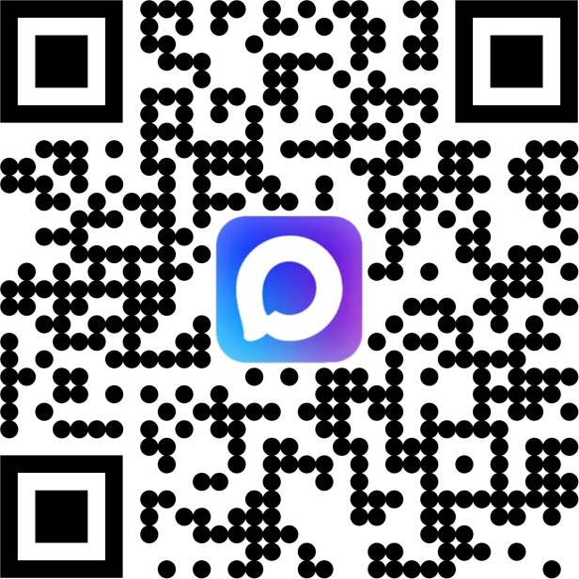
Молчанов
Артем Владимирович
Благодарю за внимание!

